Slide 1
SDGs認知度調査
2025年3月
大阪府 政策企画部 企画室 連携課
【アンケート調査の概要】
調査方法 ： 民間の調査会社が保有するモニターを対象としたインターネットアンケート調査
調査対象 ： 国勢調査に基づく性・年代・居住地の割合で割り付けた18歳以上の大阪府民1,000人
実施期間 ： ２０２５年3月17日から3月19日

Slide 2
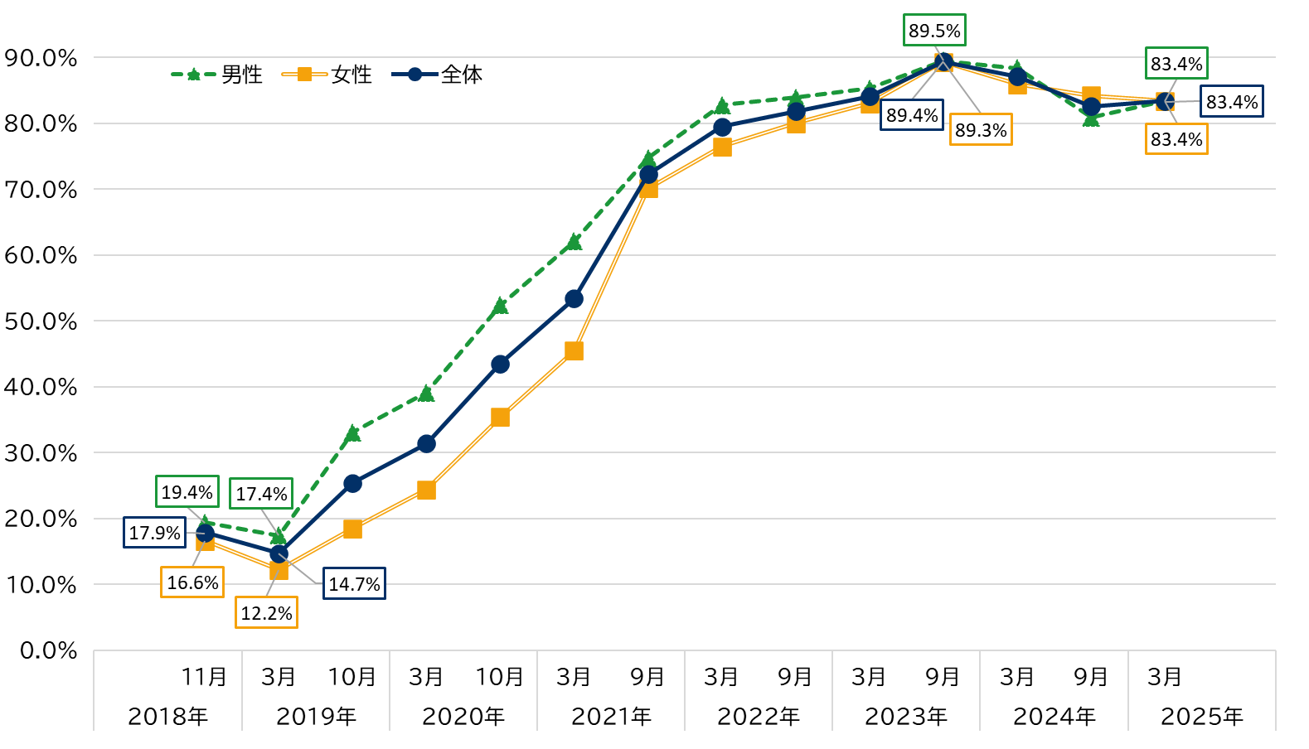
SDGs認知度の推移 （男女別）
府民全体の認知度は 83.4%
※「SDGsを知っている」と「 SDGsという言葉を聞いたことがある、または、ロゴを見たことがある」の合計をSDGsの認知度としている

Slide 3
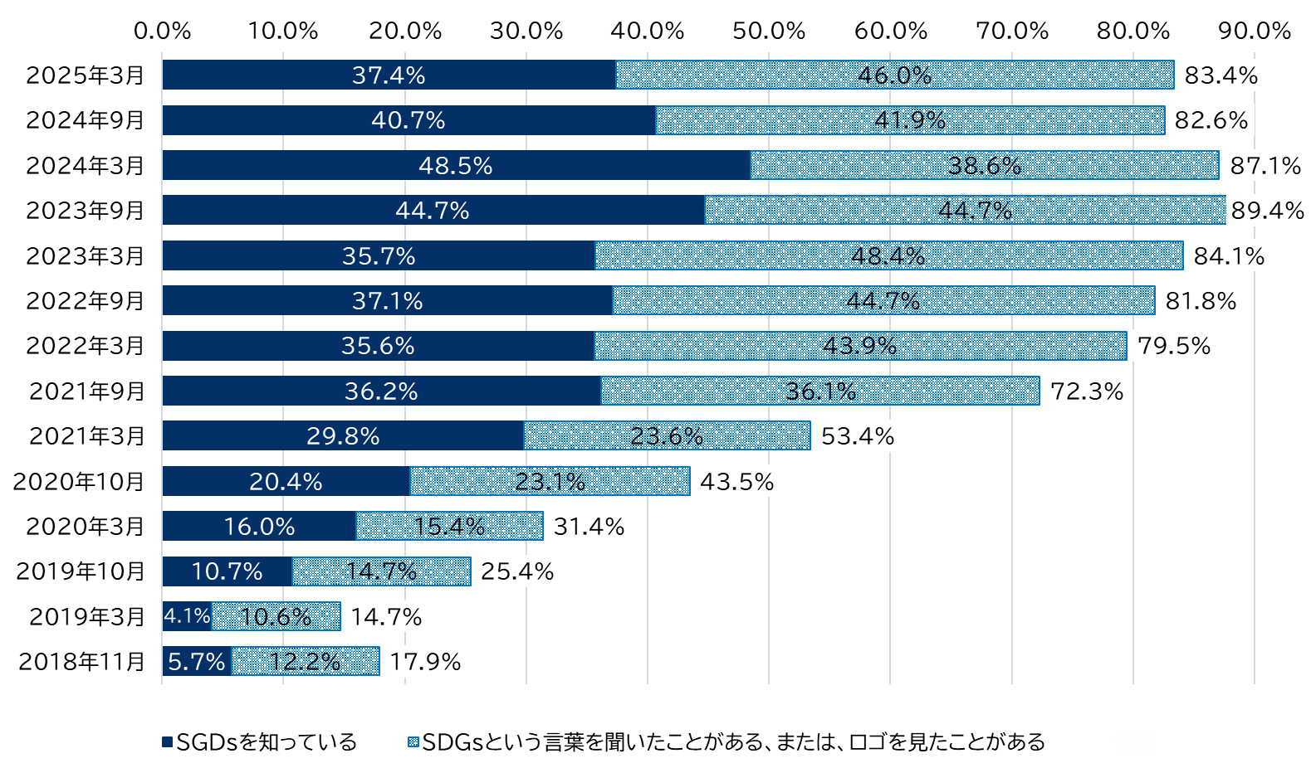
SDGs認知度の推移 （全体）
直近2年のSDGsの認知度は、概ね80%を超える水準で推移している

Slide 4
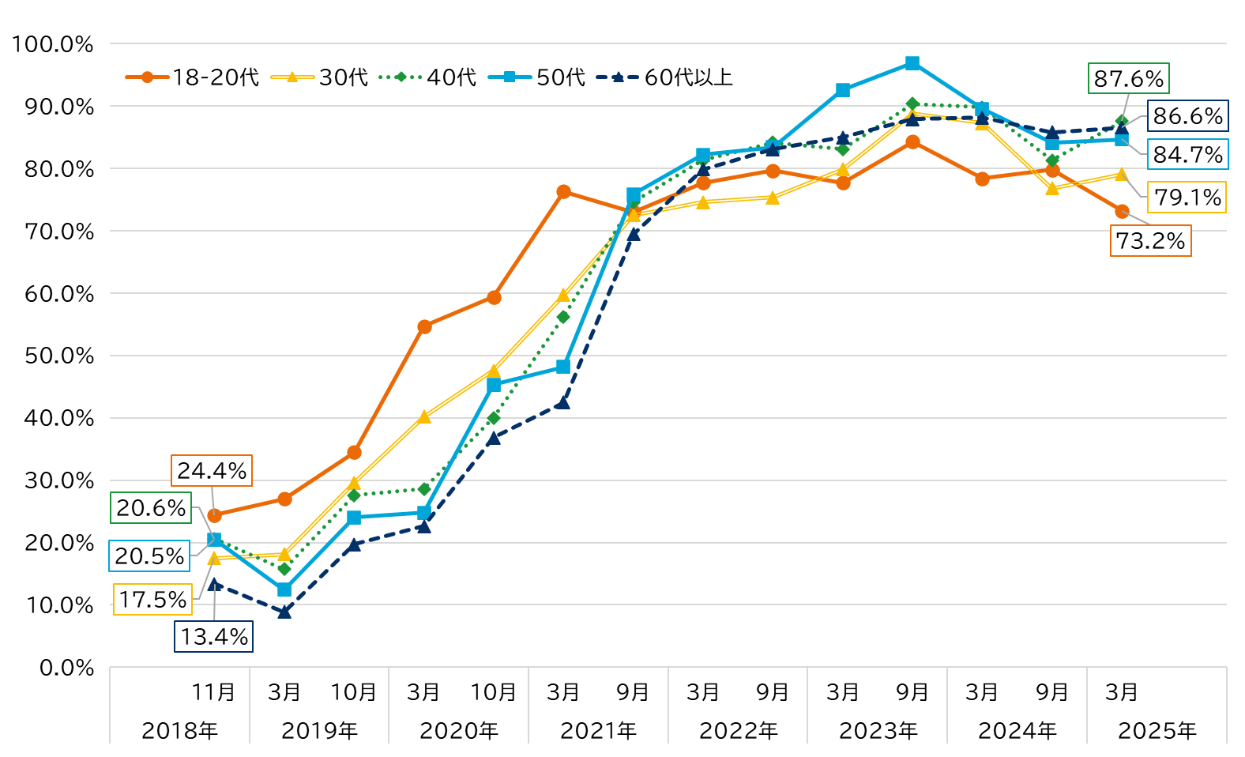
SDGs認知度の推移 （年齢別）
2022年以降、全ての世代で認知度は７０%を超える水準で推移している

Slide 5
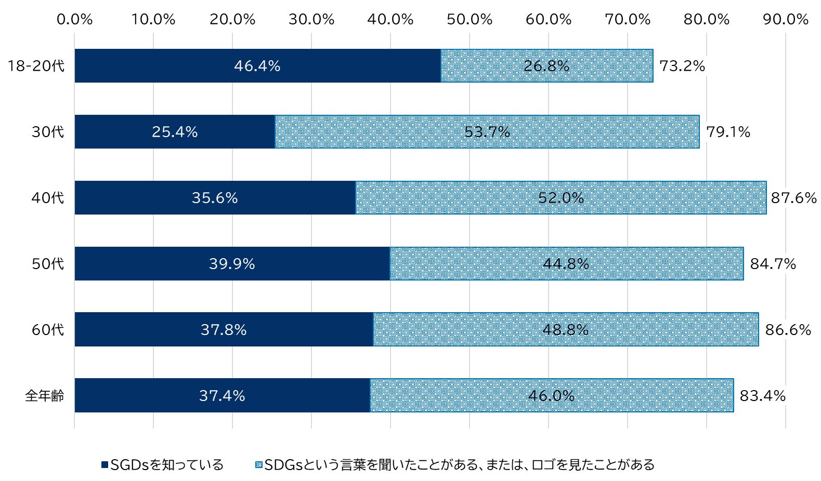
SDGs認知度の内訳 （年齢別・２０２５年３月）
18-20代、30代では、認知度が80%を下回っている
「SDGsを知っている」と回答した割合は、 18-20代のみ40%を上回っている

Slide 6
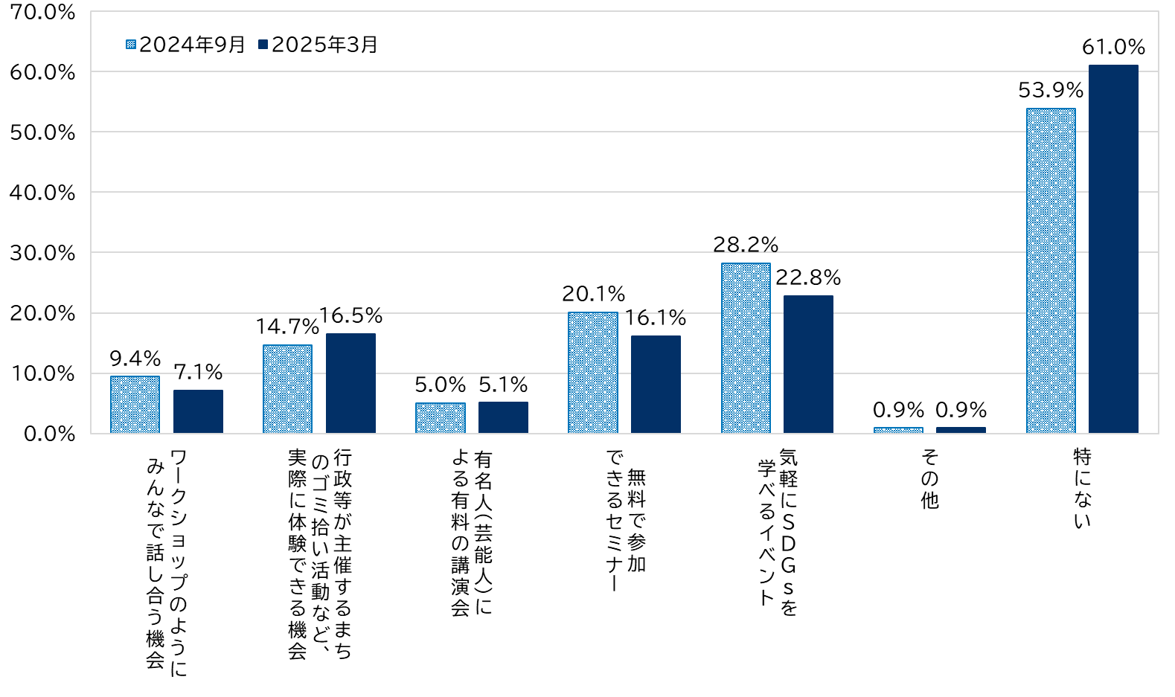
SDGsに関心が高まる機会 （複数選択可）
SDGsに関心が高まる機会は、「気軽にSDGsを学べるイベント」、「無料で参加できるセミナー」、
「行政等が主催するまちのゴミ拾い活動など、実際に体験できる機会」の割合が高い

Slide 7
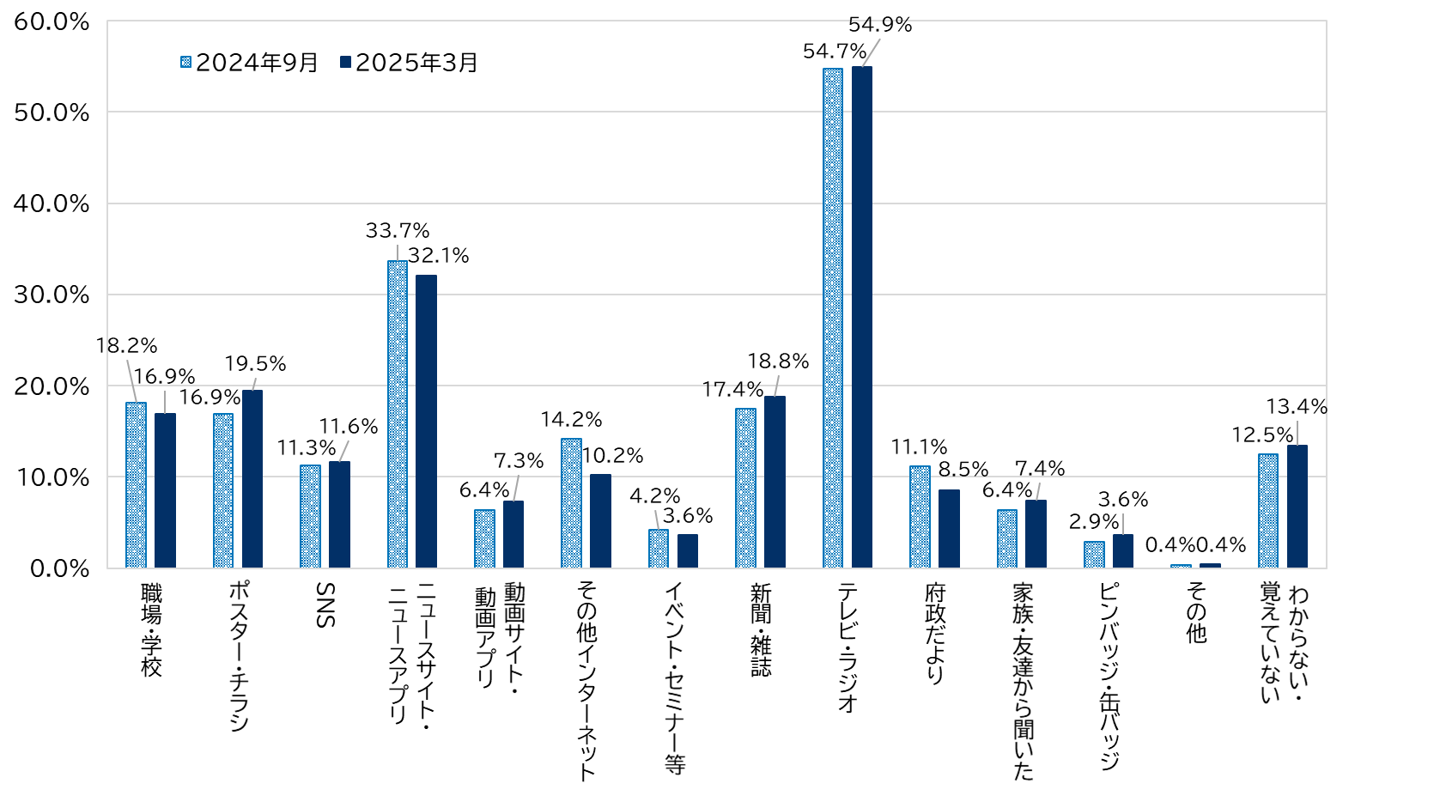
〇 SDGsを知ったきっかけは、 「テレビ・ラジオ」が最も高く、次いで「ニュースサイト・ニュースアプリ」が高い。
SDGsを知ったきっかけ （複数選択可）
SDGsを知ったきっかけは、 「テレビ・ラジオ」、「ニュースサイト・ニュースアプリ」の割合が高い

Slide 8
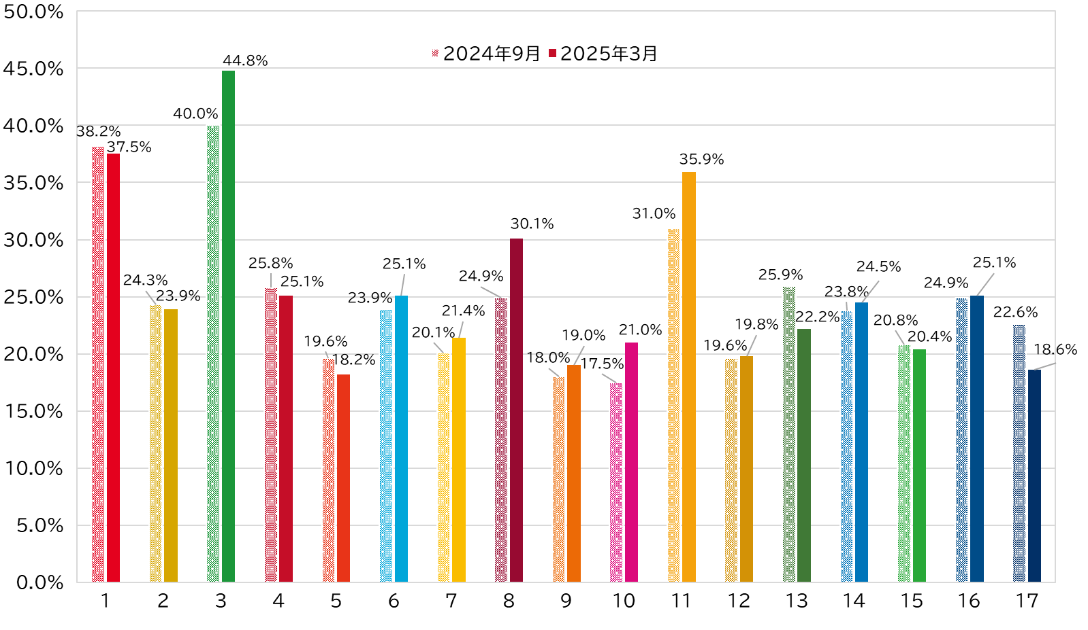
大阪で重要だと思うゴール （複数選択可）
大阪で重要だと思うゴールは、「ゴール３（すべての人に健康と福祉を）」 、「ゴール１（貧困をなくそう） 」 、「ゴール11 （住み続けられるまちづくりを） 」の割合が高い

Slide 9
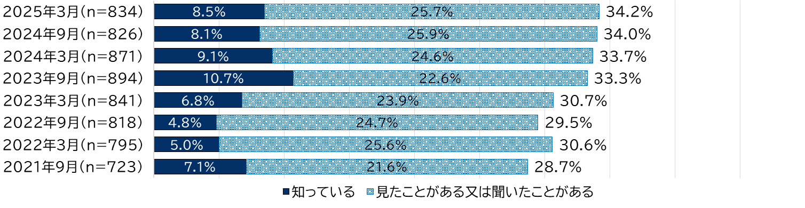
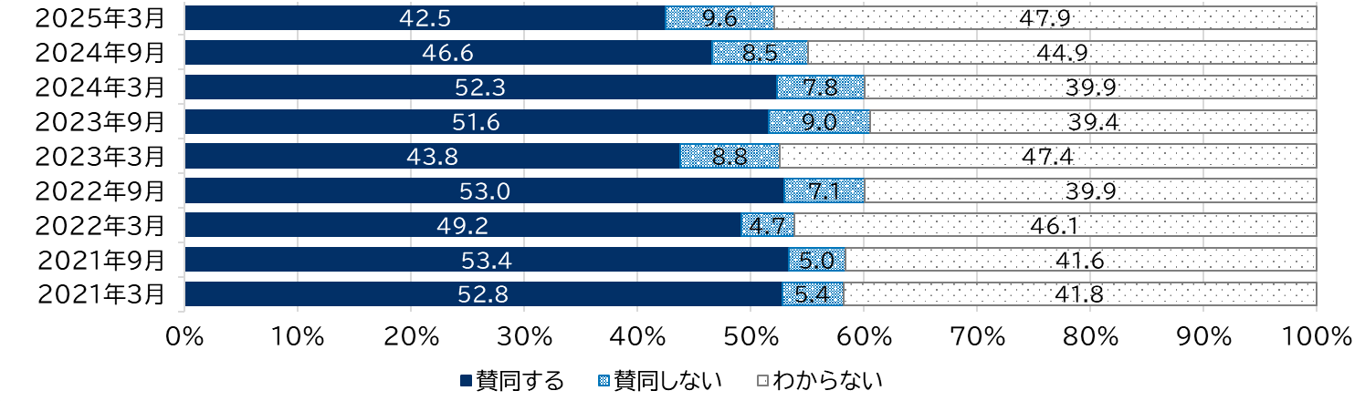
大阪ＳＤＧｓ行動憲章認知度
8
大阪SDGs行動憲章の認知度は34.2％、趣旨への賛同率は42.5％
■大阪SDGs行動憲章の認知度（ＳＤＧｓを知っている・聞いたことがあると回答した人のみ）
■大阪SDGs行動憲章の趣旨への賛同率（n=1,000）

Slide 10
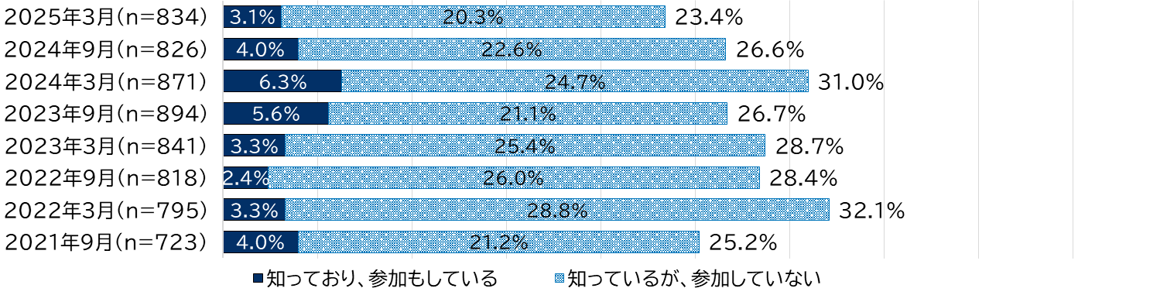
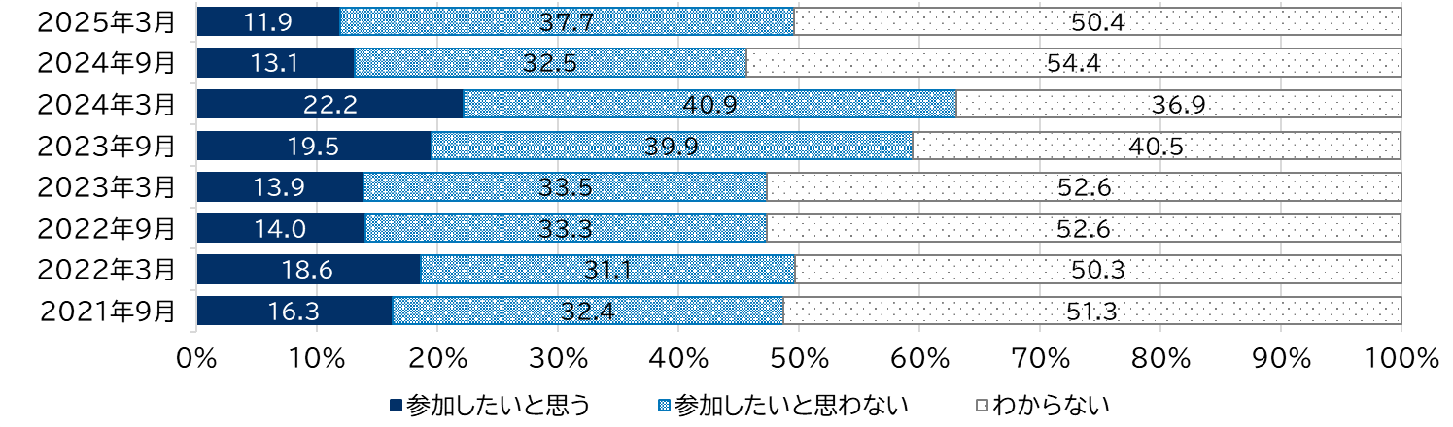
私のＳＤＧｓ宣言プロジェクト認知度
9
私のSDGs宣言プロジェクトの認知度は23.4 ％、参加したいと思う人は11.9％
■私のSDGs宣言プロジェクトの認知度（ＳＤＧｓを知っている・聞いたことがあると回答した人のみ）
■私のSDGs宣言プロジェクトへの参加意思（上記のうち、「知っており、参加もしている」と回答した人を除く）

Slide 11
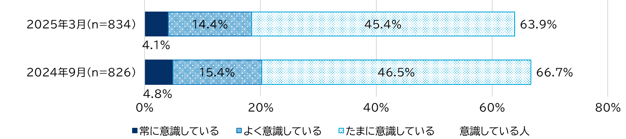
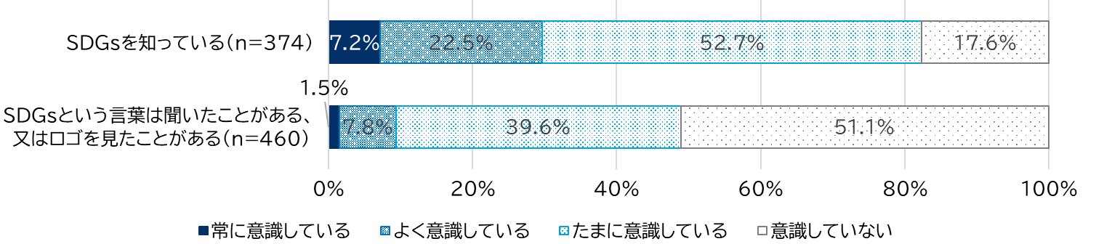
ＳＤＧｓ意識度 （全体）
10
SDGsを「常に意識している」、「よく意識している」、「たまに意識している」の合計は63.9%
「SDGsを知っている」と回答した人は、「SDGsという言葉は聞いたことがある、又はロゴを見たことがある」と回答した人より、SDGsの意識度が高い
■SDGs意識度（全体）
■SDGs意識度の違い

Slide 12
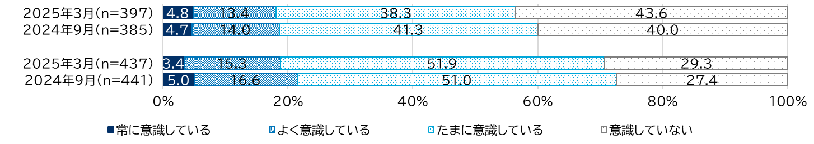
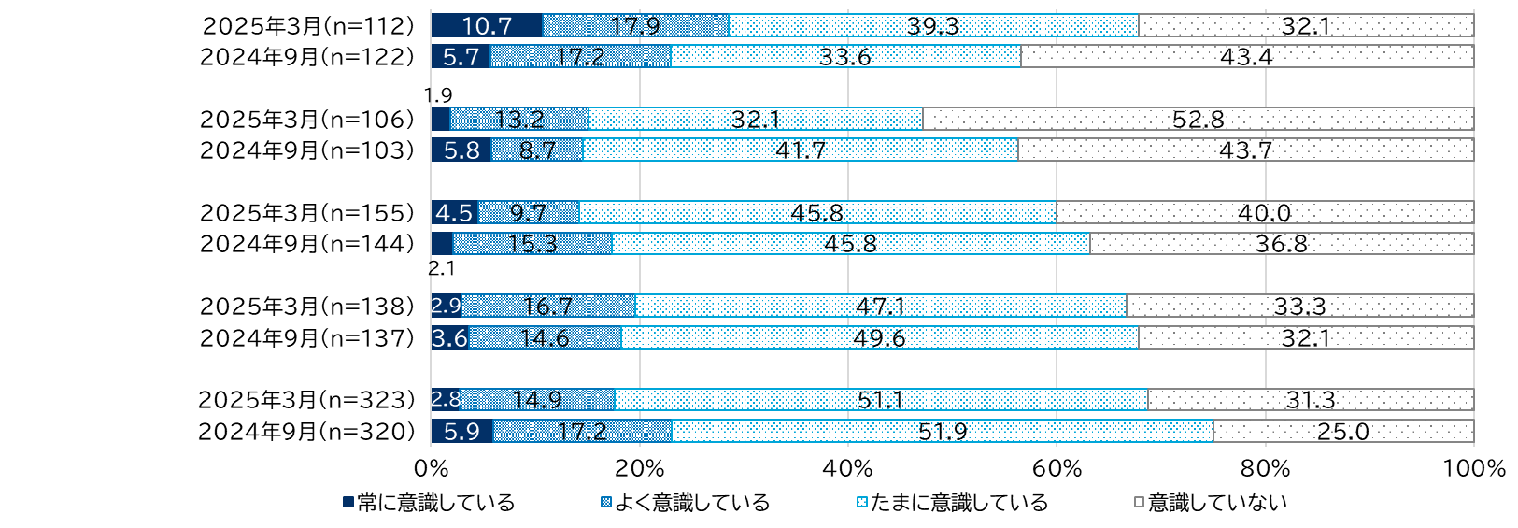
ＳＤＧｓ意識度 （性別・年齢別）
11
男女別では、女性の意識度が高い傾向にある
30代の意識度は60%を下回っている
■SDGs意識度（性別）
男 性
女 性
■SDGs意識度（年齢別）
18-20代
30代
40代
50代
60代以上

Slide 13
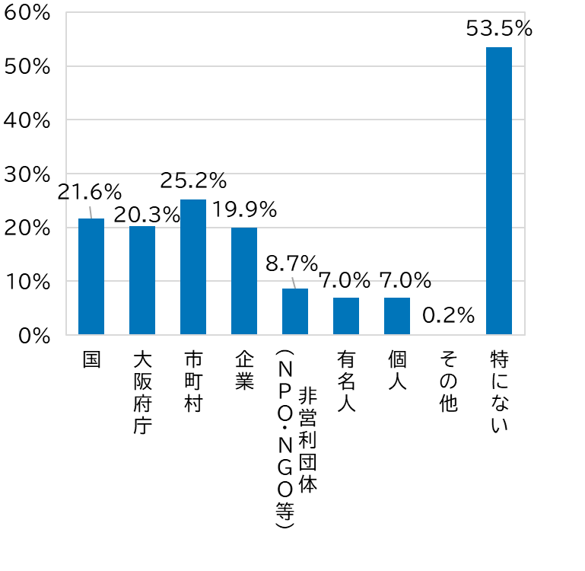
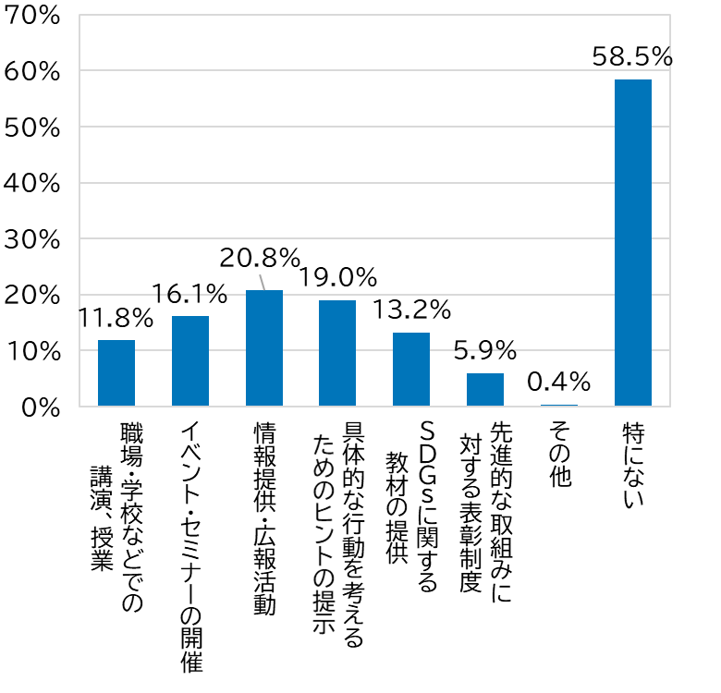
興味のある取組みの主体、大阪府に期待する取組み （2025年3月）
12
どういった団体等が行う取組みに興味があるかについては、「市町村」、「国」 、 「大阪府庁」、 「企業」の割 合が高い
SDGsを広めるため大阪府に期待する取組みは、「情報提供・広報活動」 、「具体的な行動を考えるためのヒントの提示」 、 「イベント・セミナーの開催」 の割合が高い
■どういった団体等が行う取組みに興味があるか
（複数選択可）
■大阪府に期待する取組み
（複数選択可）

Slide 14
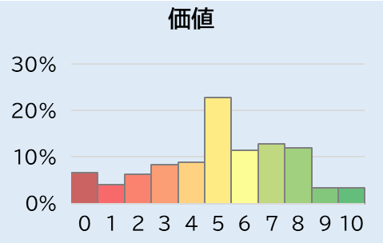
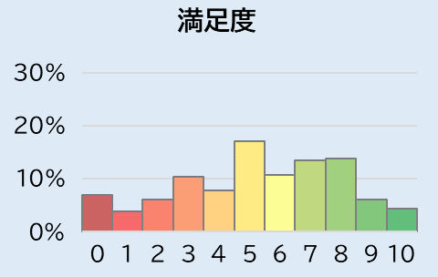
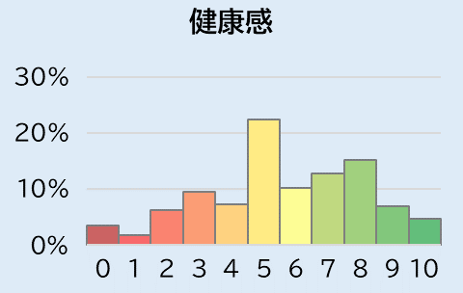
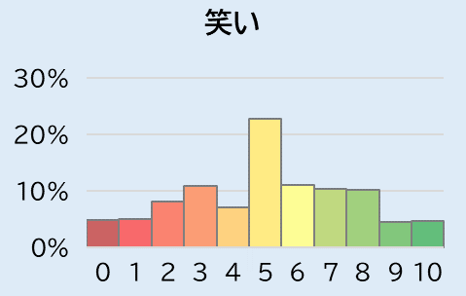
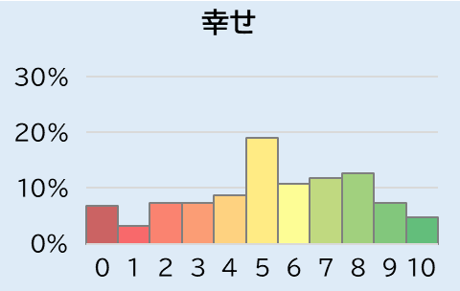
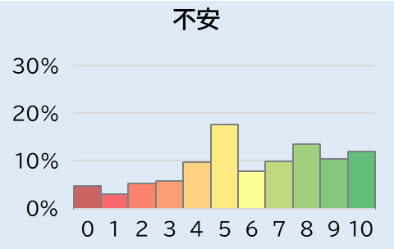
wara
Osaka“笑”Indicator （笑いと幸せ、健康感等の関係・2025年3月）
13
「笑い」と「幸せ」、「満足度」、「価値」、「健康感」には、それぞれ正の相関がみられる
全体として、あなたは自分の人生に
どの程度満足していますか
全体として、あなたが取り組んでいること
に対してどの程度「価値」を感じていますか
ご自身の現在の健康状態を
どのように評価されていますか
相関係数
0.69
相関係数
0.71
相関係数
0.63
あなたは、この1週間、よく笑いましたか
相関係数
0.74
相関係数
0.14
全体として、昨日、どの程度幸せを感じましたか
全体として、昨日、どの程度不安を感じましたか

Slide 15
SDGsを意識して行動していること （主な意見）
14
・ 食品を買う時は賞味期限の短い物を買ったり、食品ロスを無くすようにしている
・ スーパーで手前取りや見切り品を購入する
・ 畑借用による野菜作り
・ ウォーキングとストレッチ体操を実践している
・ エレベーターやエスカレーターをなるべく使わない
・ 子ども達の環境を良くするための寄附
・ ジェンダーに関する対応
・ 節電、節水する
・ 自転車や公共交通機関を利用する
・ 人権意識を常に持つ
・ 差別や偏見をしない
・ フェアトレードの物を買ったり、森林認証マークが付いた物を選ぶ
・ エコバッグやマイボトル、マイ箸を使用する
・ ペットボトルを捨てる時に分別したり、詰め替え用を買うようにする
・ 過剰な包装を断る
・ 不要なものを購入しない
・ 環境に配慮した商品を買うようにしている
・ 服や家電などなるべく長く使い続ける
・ 中古品でも使える物は購入する
・ リサイクル、リユースを心がける
・ ペットボトルやアルミ缶をリサイクルボックスに捨てに行く
・ ペーパーレス化する
・ エアコンを適温に設定する
・ 地域の人と清掃活動をする

